Slide 1
Infraestructura de Datos Espaciales del Conurbano Bonaerense
www.ideconurbano.ungs.edu.ar
Un recurso en la formación académica

Slide 2
INTRODUCCIÓN
La IDE del Conurbano.
Laboratorio de Sistemas de Información Geográfica. Área de Tecnologías de la Información Geográfica y Análisis Espacial. Instituto del Conurbano. Universidad Nacional de General Sarmiento.
Aplicaciones:
Tecnicatura Superior en Sistemas de Información Geográfica. (Presencial y Virtual). (2014-2017)
Servicios a la comunidad:
Municipalidad de Quilmes. Subsecretaría de Desarrollo Social (2015)
Digitalización del Catastro. Ministerio del Interior y Transporte. (2015-2016)
Desarrollos propios: QR.

Slide 3
INTRODUCCIÓN
Aplicaciones:
Tecnicatura Superior en Sistemas de Información Geográfica. ( Presencial y Virtual 2014-2017).
Capas de Información disponibles (capas vectoriales y raster)
Repositorio de Documentación (Libros y documentos).
Grupos de trabajo por asignatura

Slide 4
INTRODUCCIÓN
La IDE del Conurbano.
Aplicaciones:
Servicios a la comunidad:
Municipalidad de Quilmes. Subsecretaría de Desarrollo Social (2015)
Repositorio de Información geográfica y alfanumérica (vectorial y tablas).
Grupos de trabajo.
Formación de recursos humanos

Slide 5
INTRODUCCIÓN
La IDE del Conurbano.
Aplicaciones:
Servicios a la comunidad:
Curso de Tecnologías de la Información Geográfica aplicados a la modernización del catastro municipal.. Ministerio del Interior y Transporte. (2015-2016)

Slide 6
Zapala (Neuquén)
Bariloche (Río Negro)
Azul (Bs.As)
Necochea (Bs.As)
San Antonio de Areco (Bs.As)
Campo Largo (Chaco)
Goya (Corrientes)
Cañada de Gómez (Santa Fe)
San Luis (San Luis)
San Miguel de Tucumán (Tucumán)
INTRODUCCIÓN
La IDE del Conurbano.
Aplicaciones:
Servicios a la comunidad:
Repositorio de Información geográfica
y alfanumérica (vectorial y tablas).
Repositorio de Documentación
(Libros y documentos).
Grupos de trabajo.
Formación de recursos humanos
Lobería (Bs.As)
Tres Lomas (Bs.As)
Zarate - BsAs(Bs.As)
Chajarí (Entre Ríos)
Gualeguaychú (Entre Ríos)
Va Castelli (La Rioja)
Centenario (Neuquen)
Cipolet ti (Río Negro)
Ing Jacobacci (Río Negro
Rivadavia (San Juan) Granadero Baigorria (Sta. Fé)

Slide 7
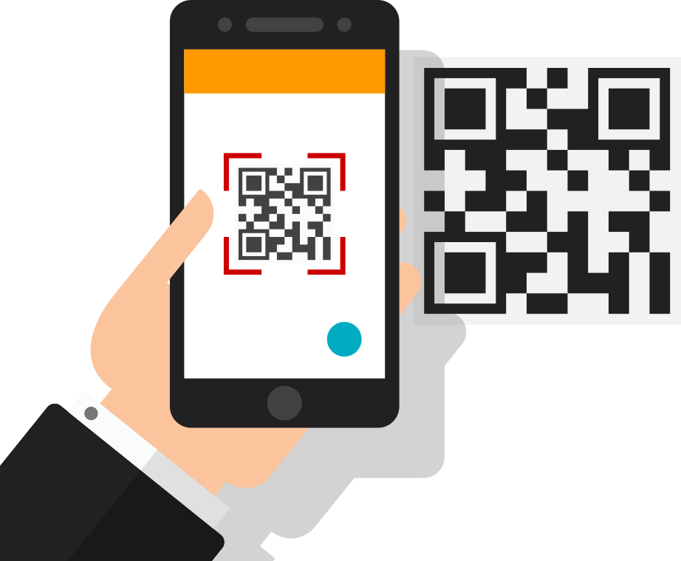
INTRODUCCIÓN
La IDE del Conurbano.
Aplicaciones:
Desarrollos propios: QR.

Slide 8
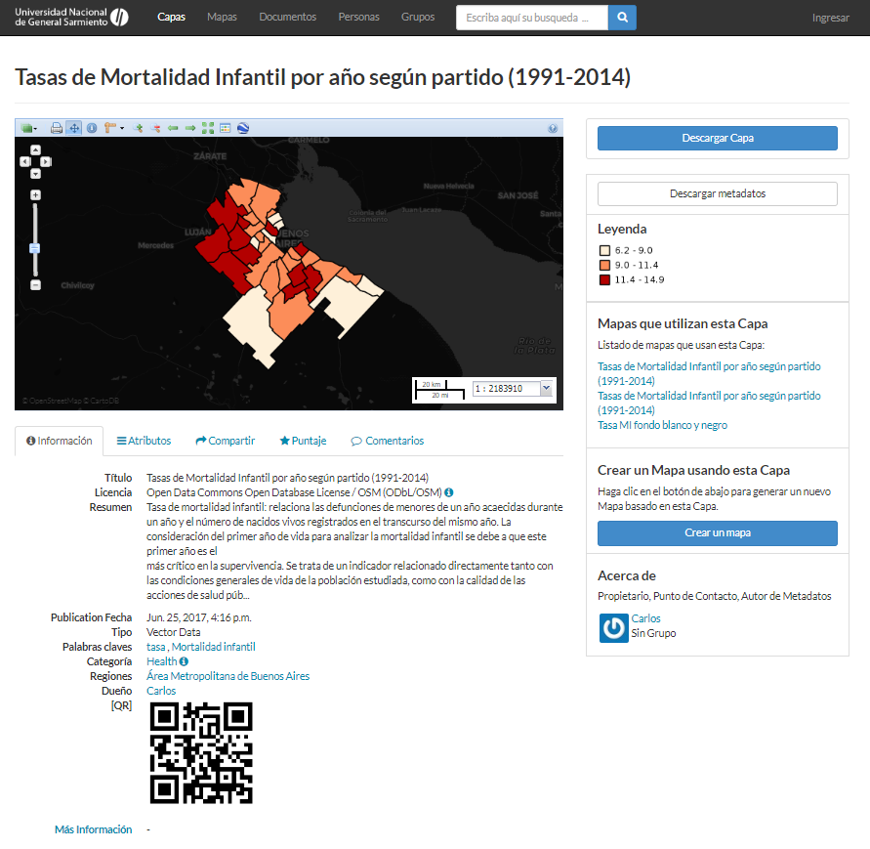
1.- El usuario ingresa a la IDE, encuentra una capa de su gusto:

Slide 9
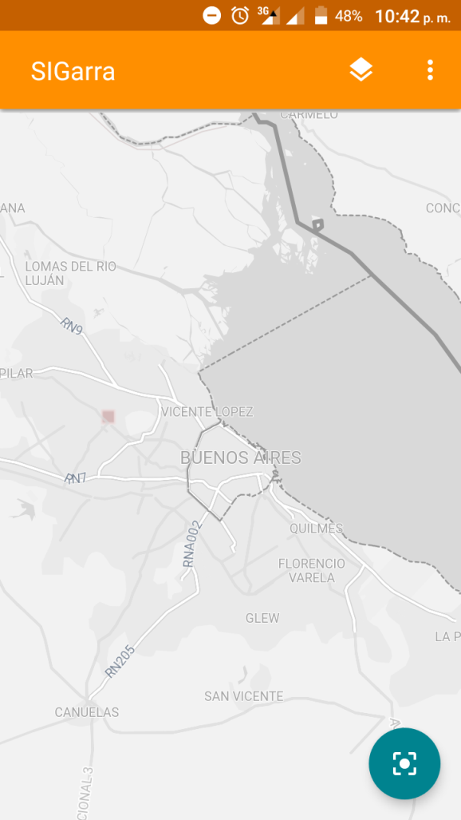
2.- Saca su celular, ejecuta la App:

Slide 10
2.- Saca su celular, ejecuta la App:

Slide 11
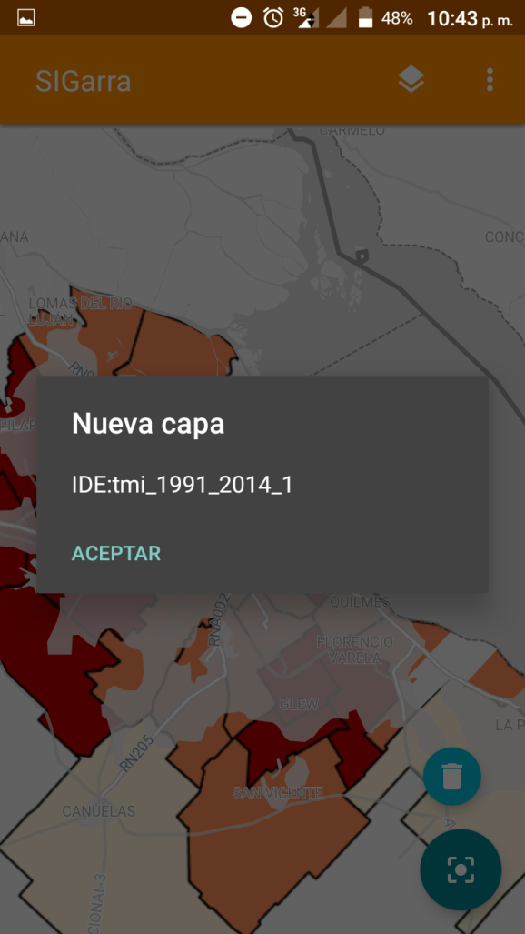
2.- Saca su celular, ejecuta la App. Presiona el botón circular que abre el scanner para leer el QR:

Slide 12
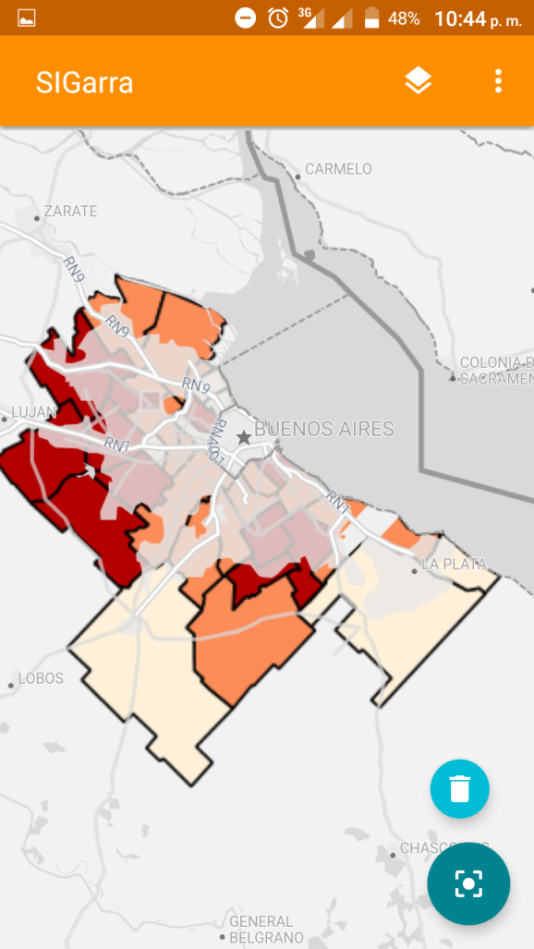
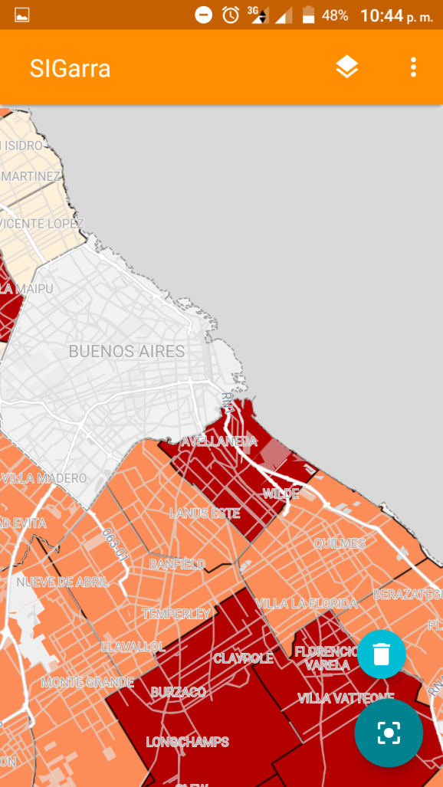
3- Listo ya incorporó la capa a su mapa (mediante WMS).
Esta mancha blanca que se ve son calles en formato vectorial que se posicionan sobre lo leído -cortesía de MapTiler. Luego un zoom a la caoa.

Slide 13
MUCHAS GRACIAS¡¡¡
Visiten: www.ideconurbano.ungs.edu.ar
ncaloni@ungs.edu.ar

